Slide 1
尔雅通识课
网络通识课程学习指导
赵腾

Slide 2

选课 要点
网络课程
  公共通识类选修课
  网络授课，无固定教室
  自主学习，自主监管
尔雅通识课
- 在线学习优质课程
丰富的课程资料
线上完成作业、互动与考试

Slide 3
网 络 公 选 课
http://caa.fanya.chaoxing.com/portal

Slide 4


考 核 比 例
30%
20%
9月4日 开课
9月27日 结课
观看课程
完成测验
10% 9月23日—9月27日 考试
40%
访问量
参加考试

Slide 5
登 陆 学 习
学习时间：
9月4日到9月27日

Slide 6
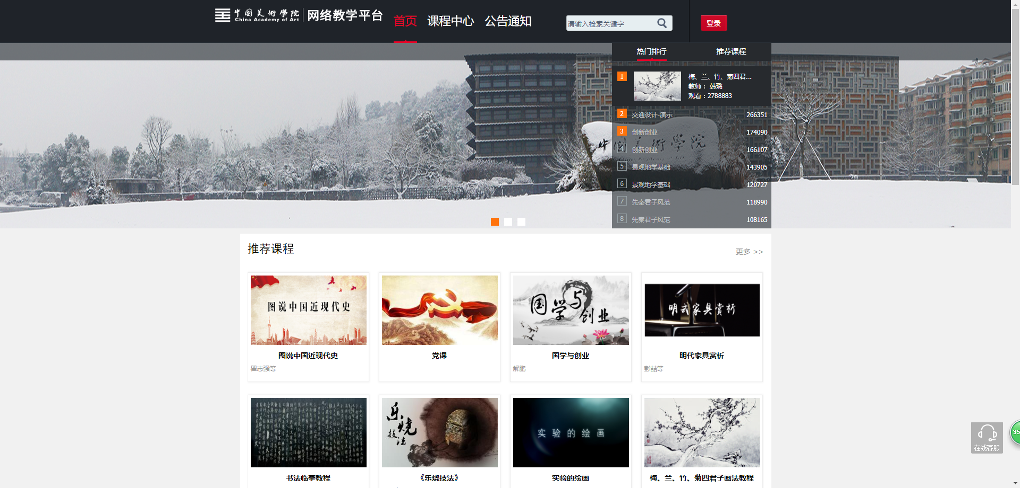
学习网址： caa.fanya.chaoxing.com
PC端登 陆学习
账 号： 本人学号 初始密码： 123456

Slide 7
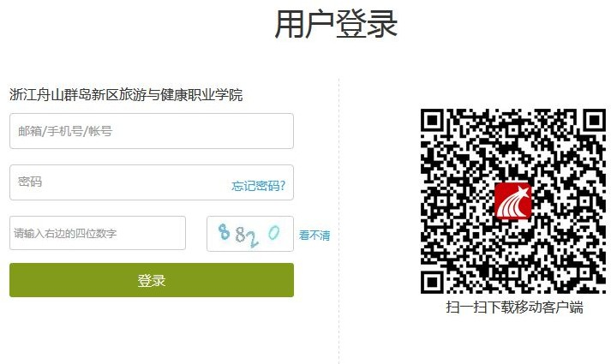

自己的学号
初始密码： 123456

Slide 8
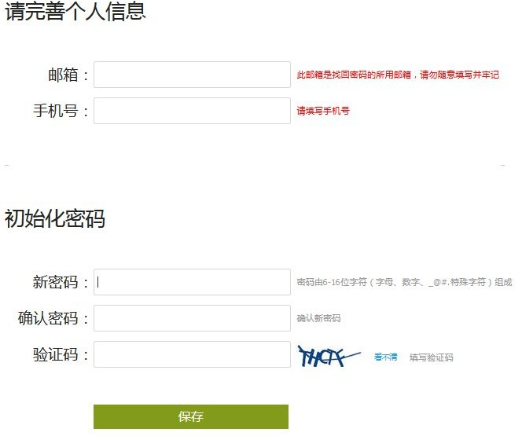

Slide 9

超星学习通
手机端 登陆学 习
App Store /应用市 场 直接搜索超星学 习通

Slide 10
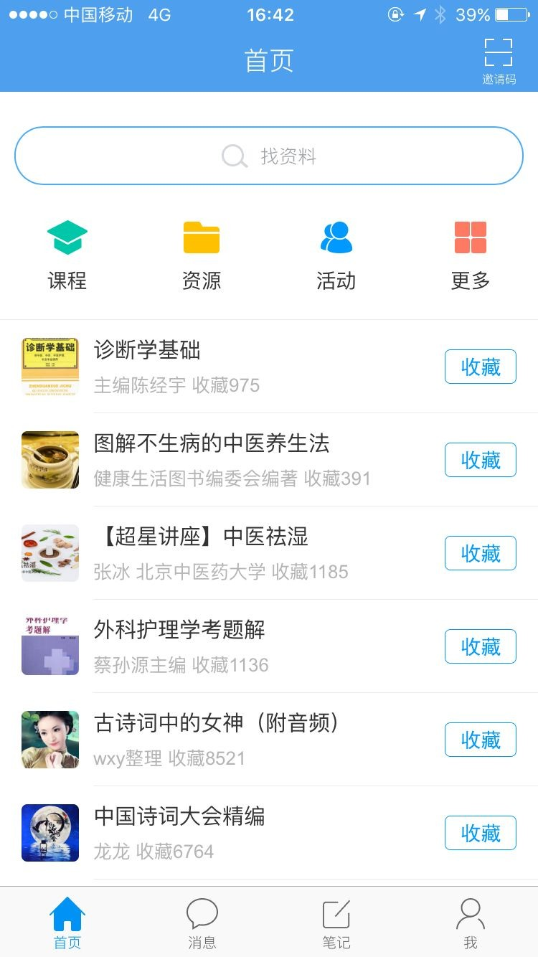
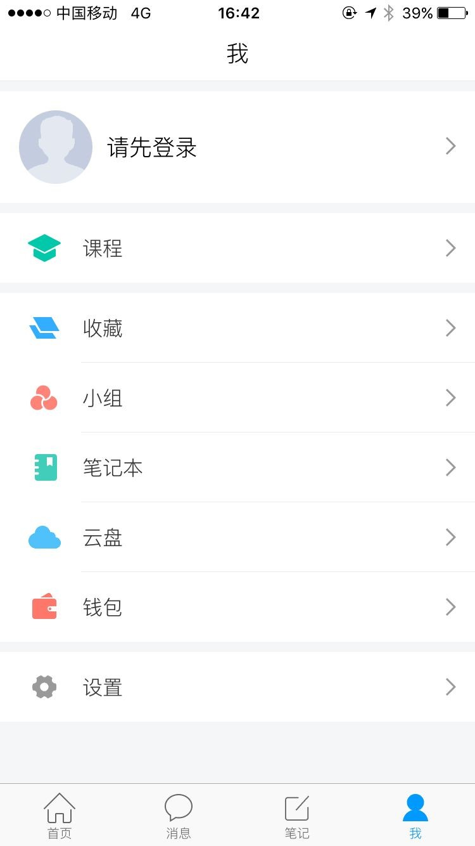
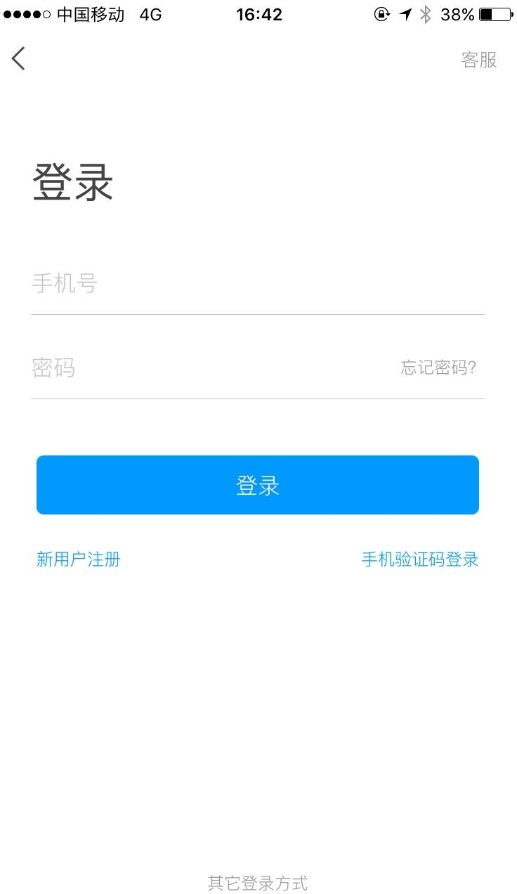
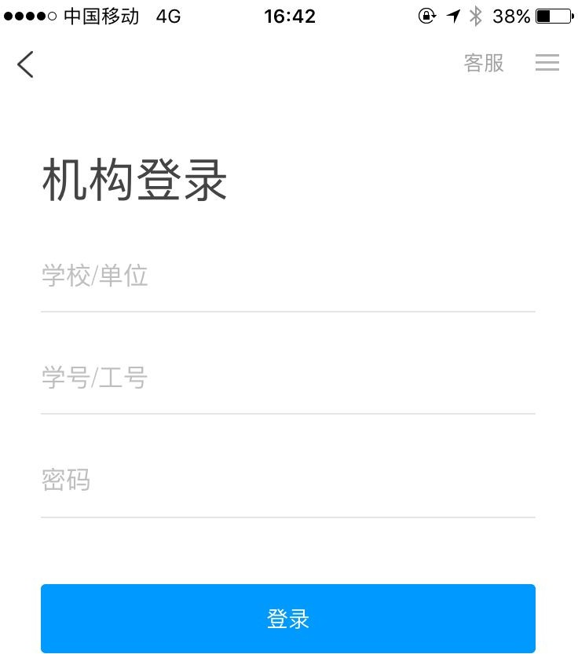
如何登陆
输入中国美院
输入自己 的学号和 密码

Slide 11
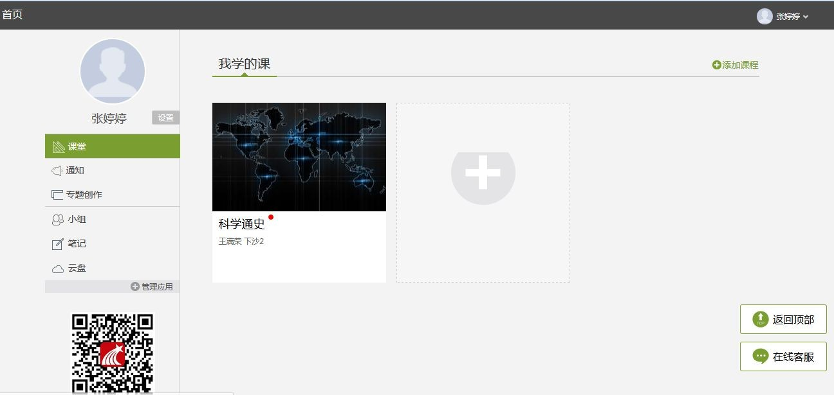
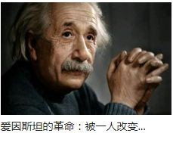

Slide 12
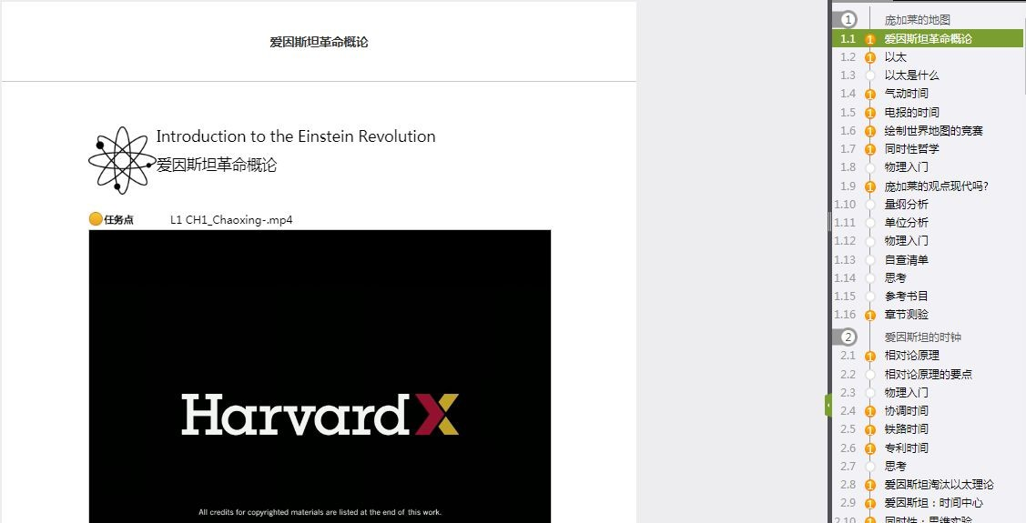
视 频 界 面
课程 学习

Slide 13
测 验

Slide 14
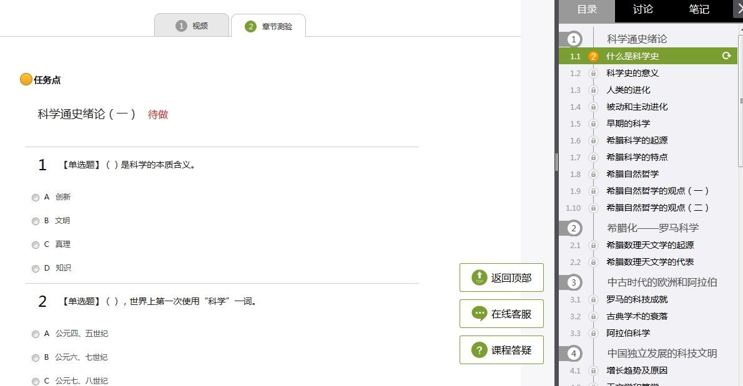
完成作业

Slide 15
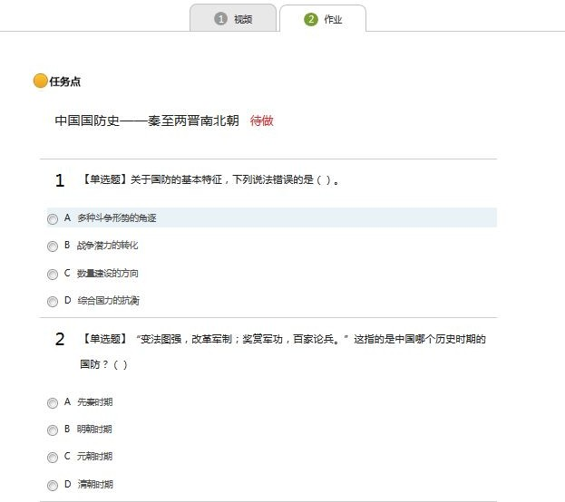
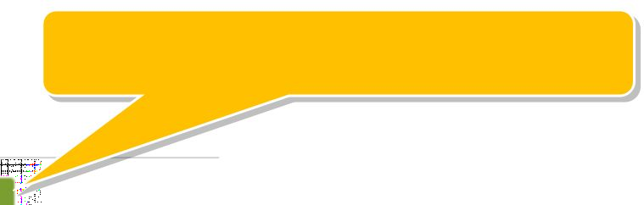

作 业 界 面
课程 学习
完成后，点击“提交”

Slide 16
考 试 时 间
9月23日到9月27日
-- 考试要求：观看课程视频>90%
-- 考试时间：90分钟
-- 考试题型：客观题（选择+判断）

Slide 17
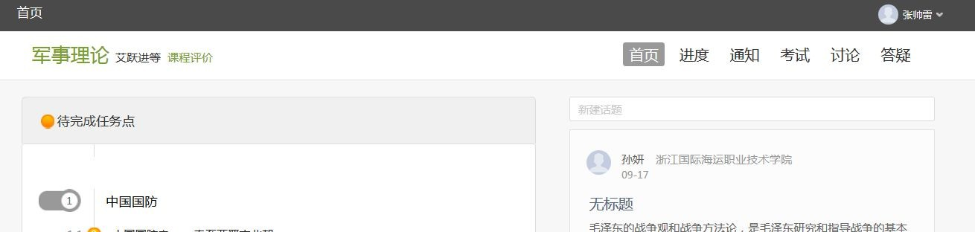
考 试

Slide 18
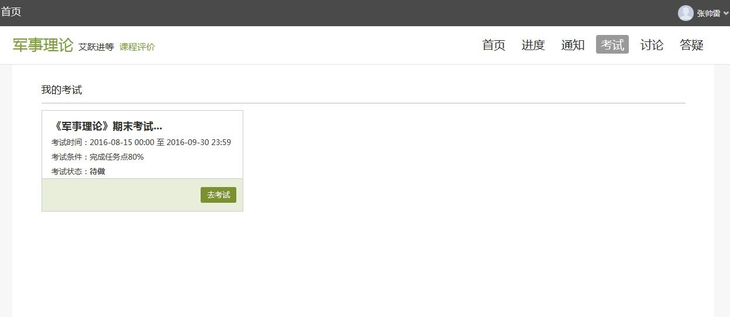


请注意！
一定要提交考试，保存不提交时没成绩。
不参加考试者，一律视为旷考。
参加考试

Slide 19
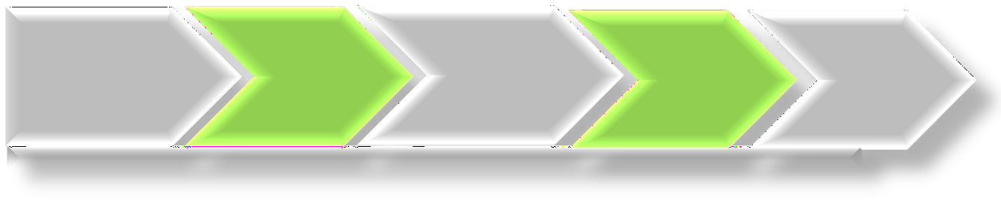





学习评价 获得学分
……
测验
交流互动
……
课程视频
……
在线考试
……

Slide 20

遇到问题？
赵腾
15558027061

Slide 21
Thanks！

